Slide 1





)
)
)
BÀI 1: VEC TƠ VÀ CÁC PHÉP TOÁN VECTƠ TRONG KHÔNG GIAN (TIẾT 2)
)
)
)
)
)
)
)
)
)
)
)
)
)
)
)

Slide 2
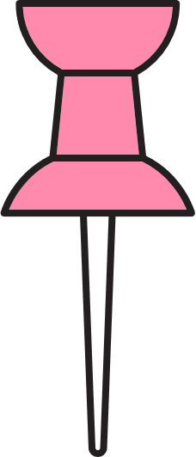

NỘI DUNG TIẾT HỌC
II.
TỔNG VÀ HIỆU CỦA HAI VEC TƠ.
a) Tổng của hai vectơ

Slide 3




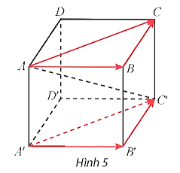

HOẠT ĐỘNG 2
Cho hình hộp ABCD.A'B'C'D' (Hình 5).
a) Trong mặt phằng $\left(\text{ABCD}\right)$, tìm vectơ tổng $\vec{AB}+\vec{BC}$.
Trong mặt phằng ( $\left.A^{′}B^{′}C^{′}D^{′}\right)$, tìm vectơ tống $\vec{A^{′}B^{′}}+\vec{B^{′}C^{′}}$.
b) Tìm mối liên hệ giữa các cặp vectơ $\vec{AB}$ và $\vec{A^{′}B^{′}},\vec{BC}$ và $\vec{B^{′}C^{′}},\vec{AC}$ và $\vec{A^{′}C^{′}}$.
c) Giải thích tại sao $\vec{AB}+\vec{BC}=\vec{A^{′}B^{′}}+\vec{B^{′}C^{′}}$.

Slide 4

HOẠT ĐỘNG 2
Lời giải
a) $\vec{AB}+\vec{BC}=\vec{AC}$
$\vec{A^{′}B^{′}}+\vec{B^{′}C^{′}}=\vec{A^{′}C^{′}}$.
b) Vì AA'B'B là hình bình hành, suy ra $AB//A^{′}B^{′}$ và $AB=A^{′}B^{′}$.
Ta có hai vectơ $\vec{AB}$ và $\vec{A^{′}B^{′}}$ cùng hướng và có độ dài bằng nhau nên $\vec{AB}=\vec{A^{′}B^{′}}$.
Tương tự: $\vec{BC}=\vec{B^{′}C^{′}};{\vec{AC}}=\vec{A^{′}C^{′}}$.
c) Vì $\vec{AB}+\vec{BC}=\vec{AC}$ và $\vec{A^{′}B^{′}}+\vec{B^{′}C^{′}}=\vec{A^{′}C^{′}}$ mà $\vec{AC}=\vec{A^{′}C^{′}}$ nên $\vec{AB}+\vec{BC}=\vec{A^{′}B^{′}}+\vec{B^{′}C^{′}}$.

Slide 5

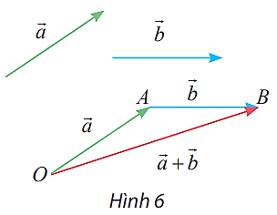




Định nghĩa
Trong không gian, cho hai vectơ $\vec{a},\vec{b}$. Lấy ba điểm $O,A,B$ sao cho $\vec{OA}=\vec{a},\vec{AB}=\vec{b}$. Ta gọi $\vec{OB}$ là tổng của hai vecto $\vec{a}$ và $\vec{b}$, kí hiệu $\vec{a}+\vec{b}$.
Phép lấy tổng của hai vectơ
được gọi là phép cộng vectơ

Slide 6





Nhận xét!
Phép cộng vectơ trong không gian cũng có các tính chất như phép cộng vectơ trong mặt phẳng.
Tính chất giao hoán: $\vec{a}+\vec{b}=\vec{b}+\vec{a}$;
Tính chất kết hợp: $(\vec{a}+\vec{b})+\vec{c}=\vec{a}+(\vec{b}+\vec{c})$;
Với mọi vectơ $\vec{a}$, ta luôn có: $\vec{a}+\vec{0}=\vec{0}+\vec{a}=\vec{a}$.

Slide 7

CHÚ Ý!
Từ tính chất kết hợp, ta có thể xác định được tổng của ba vectơ $\vec{a},\vec{b},\vec{c}$ là:
$$\vec{a}+\vec{b}+\vec{c}=\left(\vec{a}+\vec{b}\right)+\vec{c}.$$

Slide 8
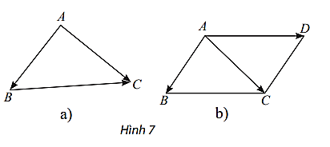

Định nghĩa
Quy tắc ba điểm, quy tắc hình bình hành vẫn đúng với các vectơ trong không gian.
Với ba điểm $A,B,C$ ta có: $\vec{AB}+\vec{BC}=\vec{AC}$
Nếu $ABCD$ là hình bình hành thì ta có $\vec{AB}+\vec{AD}=\vec{AC}$

Slide 9
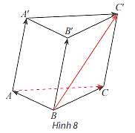
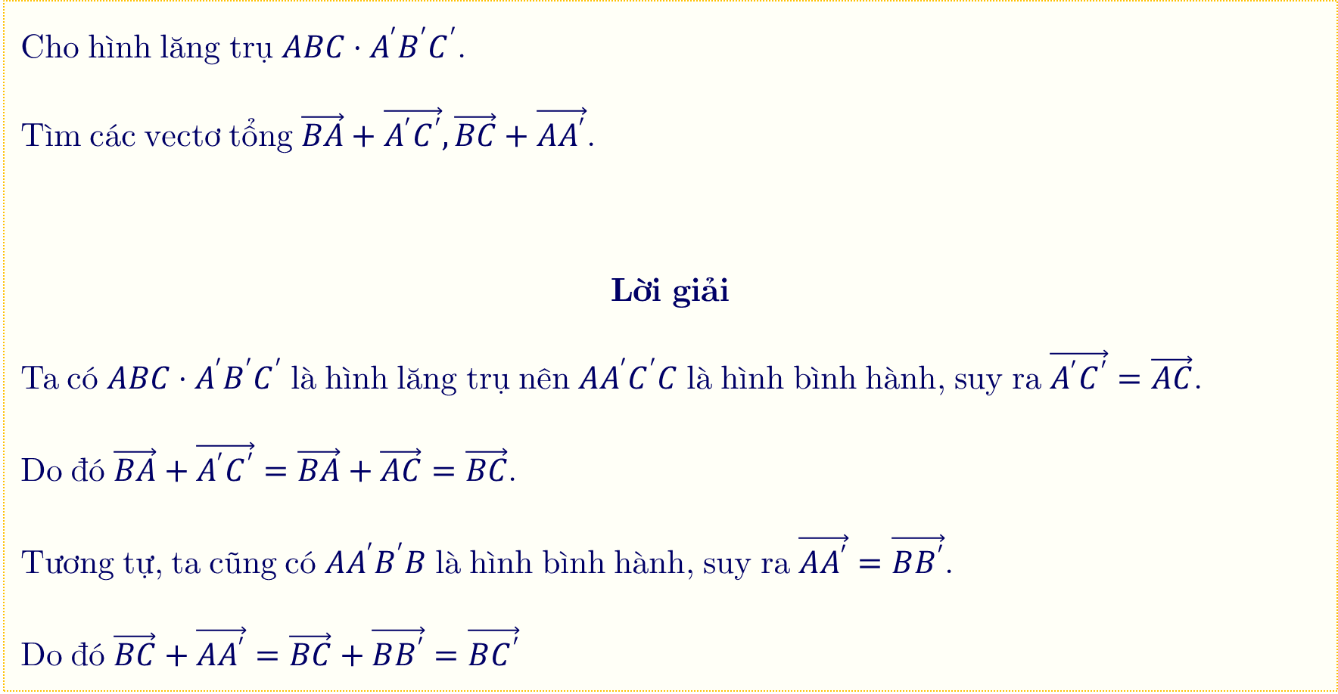
Ví dụ 3:
Cho hình lăng trụ $ABC⋅A^{′}B^{′}C^{′}$.
Tìm các vectơ tổng $\vec{BA}+\vec{A^{′}C^{′}},\vec{BC}+\vec{AA^{′}}$.
Lời giải
Ta có $ABC⋅A^{′}B^{′}C^{′}$ là hình lăng trụ nên $AA^{′}C^{′}C$ là hình bình hành, suy ra $\vec{A^{′}C^{′}}=\vec{AC}$.
Do đó $\vec{BA}+\vec{A^{′}C^{′}}=\vec{BA}+\vec{AC}=\vec{BC}$.
Tương tự, ta cũng có $AA^{′}B^{′}B$ là hình bình hành, suy ra $\vec{AA^{′}}=\vec{BB^{′}}$.
Do đó $\vec{BC}+\vec{AA^{′}}=\vec{BC}+\vec{BB^{′}}=\vec{BC^{′}}$

Slide 10

HƯỚNG DẪN VỀ NHÀ
01
Ôn lại các kiến thức đã học trong bài
02
Hoàn thành các bài tập trong mục 1.2
Chuẩn bị bài cho tiết tiếp theo
03

Slide 11
)
)
)
)
)
)
)
Thank You
)
Thank You
)
)
)
)
)
)
)
)
)
)

